Slide 2
Universidad Michoacana de San Nicolás de Hidalgo
Dirección de Adquisiciones de Bienes y Servicios
y
Tesorería
Notes:
LA DIRECCIÓN DE ADQUISICIONES DE BIENES Y SERVICIOS Y LA TESORERIA DE LA UNIVERSIDAD MICHOACANA DE SAN NICOLÁS DE HIDALGO

Slide 3
Guía para Registro del Programa Anual de Adquisiciones, Arrendamientos y Servicios

Slide 4
INTRODUCCIÓN
Con el propósito de contar con un medio, que permita el registro de los bienes y servicios necesarios para la operatividad de las Dependencias de la Universidad, e integrar el Programa Anual de Adquisiciones, Arrendamientos y Servicios (PAAAyS); se ha desarrollado un apartado específico en el Sistema Interno de la Tesorería de la Universidad Michoacana, de manera que al ingresar datos concisos, se pueda emitir un reporte detallado para realizar el citado Programa.
Notes:
Con el propósito de contar con un medio que permita el registro de los bienes y servicios necesarios para la operatividad de las Dependencias de la Universidad, e integrar el Programa Anual de Adquisiciones, Arrendamientos y Servicios; se ha desarrollado un apartado específico en el Sistema Interno de la Tesorería de la Universidad Michoacana, de manera que al ingresar datos concisos, se pueda emitir un reporte detallado para realizar el citado Programa.

Slide 5
El PAAAyS, se integra y elabora en ejercicio de la facultades contenidas en el Artículo 89 del Reglamento Interno y Actualización de la Estructura Organizacional de la Universidad; y se rige conforme al Título Tercero, Artículos 15 y 16 del Reglamento para la Adquisición, Arrendamiento de Bienes Muebles e Inmuebles y Contratación de Servicios de la UMSNH, Numeral 6.1.6 del Manual Administrativo de Aplicación General en Materia de Adquisiciones, Arrendamiento de Bienes Muebles e Inmuebles y Contratación de Servicios, y conforme a las normas jurídicas aplicables en la materia; así como de las Bases y Lineamientos.
Notes:
EL PROGRAMA ANUAL DE ADQUISICIONES, ARRENDAMIENTOS Y SERVICIOS se integra y elabora en ejercicio de la facultades contenidas en el Artículo 89 del Reglamento Interno y Actualización de la Estructura Organizacional de la Universidad;
y se rige conforme al Título Tercero, Artículos 15 y 16, del Reglamento para la Adquisición, Arrendamiento de Bienes Muebles e Inmuebles y Contratación de Servicio de la UMSNH, Numeral 6.1.6 del Manual Administrativo de Aplicación General en Materia de Adquisiciones, Arrendamiento de Bienes Muebles e Inmuebles y Contratación de Servicios, y CONFORME A las normas jurídicas aplicables en la materia; así como de las Bases y Lineamientos.

Slide 6
ACCESO AL SISTEMA
Notes:
PARA INGRESAR AL SISTEMA, Primeramente, se deberá contar con un equipo QUE TENGA acceso a internet, a través del navegador de su preferencia,
Es conveniente que dicho equipo tenga conexión directa a una impresora, dada la necesidad de contar con el reporte de registros en forma impresa para posteriores los trámites
Y SE deberá entrar al sitio: WWW.SITUM.UMICH.MX/DEPENDENCIAS

Slide 7
DIRECCIÓN DE ACCESO AL SITIO WEB
www.situm.umich.mx/dependencias

Slide 8
Se deberá contar con un nombre de USUARIO y una CONTRASEÑA, que permita la autenticación en el sistema.
De no contar con estas, se tendrá que hacer la solicitud, dirigida al Tesorero, incluyendo nombre completo del empleado y correo electrónico personal.
usuario
contraseña

Slide 9
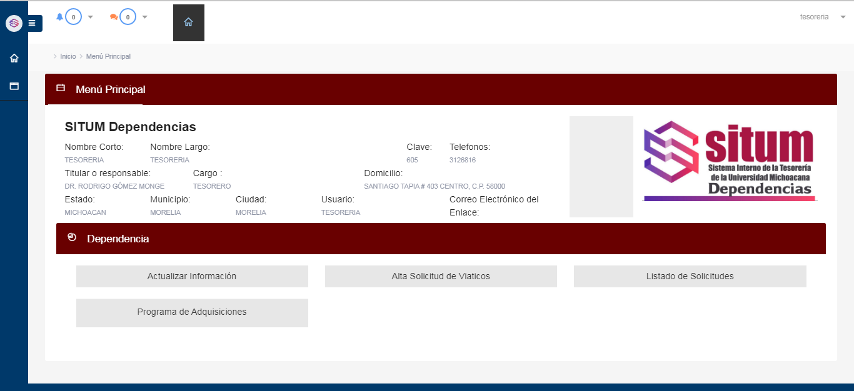
Al autenticarse positivamente, se dará acceso al apartado de dependencia en el cuál esté registrado el empleado usuario

Slide 10
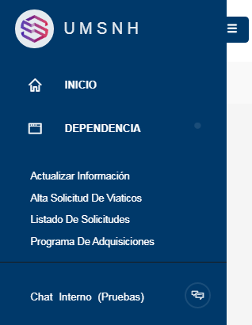
Desde la página principal, hay dos maneras de ingresar al formulario de captura:
Desplegando el menú de opciones haciendo clic en el ícono
y posteriormente en el apartado “Programa de Adquisiciones”.

Slide 11
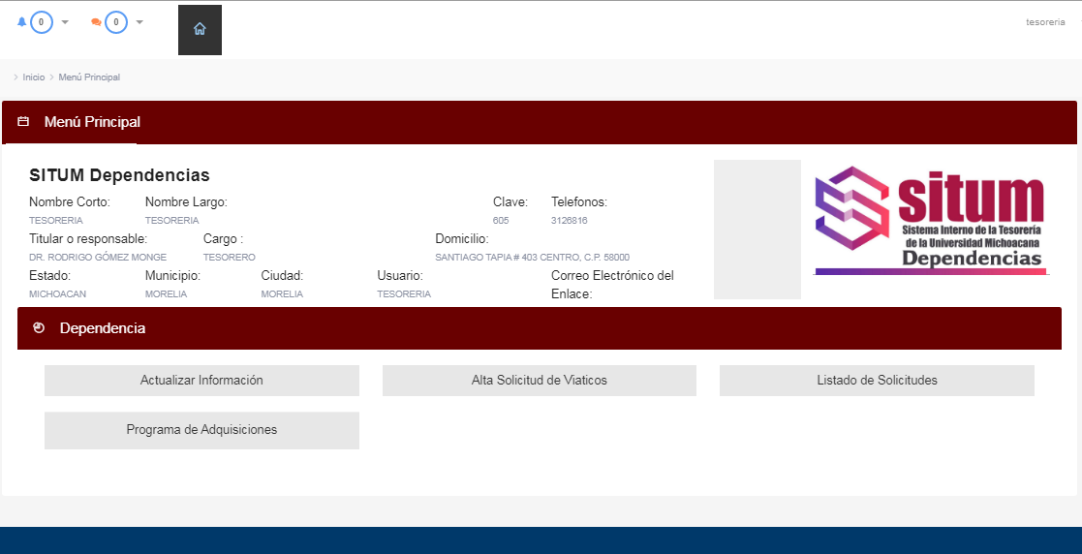
2. Directamente en la página principal, en el área de “Programa de Adquisiciones”.
“Programa de Adquisiciones”

Slide 12
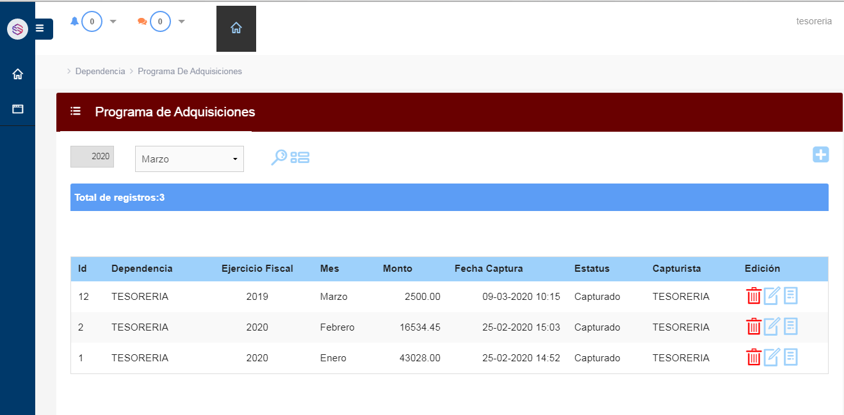
Una vez dentro del apartado de “PROGRAMA DE ADQUISICIONES”, para dar de alta un nuevo registro, deberá hacer clic en el ícono [+]

Slide 13
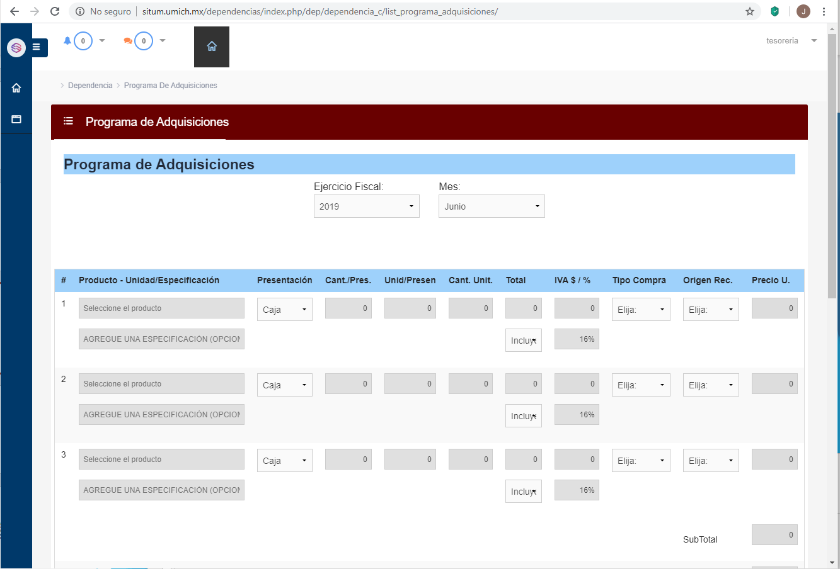
Esto dará acceso al formulario de registros en el cual se podrán ingresar los datos e información necesaria para la generación, edición e impresión del Reporte de Adquisiciones.

Slide 14
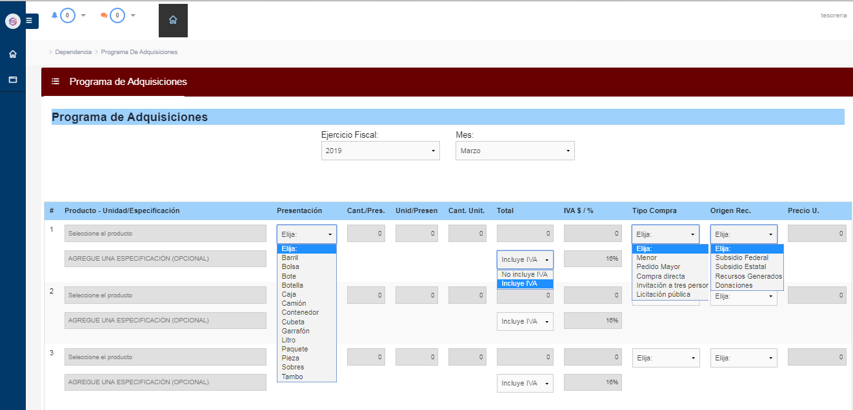
ESTRUCTURA DEL FORMULARIO
1. EJERCICIO FISCAL
En este campo, seleccionará el año fiscal al cual se hará el registro del gasto por la adquisición de bienes y servicios especificados que son necesarios en la dependencia.
1

Slide 15
ESTRUCTURA DEL FORMULARIO
2. MES
En este campo seleccionará el mes para el cual se requieren los bienes y servicios registrados.
2

Slide 16
ESTRUCTURA DEL FORMULARIO
3. PRODUCTO – UNIDAD / ESPECIFICACIÓN
En el campo de PRODUCTO-UNIDAD al momento de comenzar a escribir el nombre de algún artículo o insumo, se desplegará una lista de sugerencias de entre las cuales, el usuario deberá elegir la de su preferencia, de manera que se vincule este dato con el catálogo de productos válidos y registrados para la solicitud.
3
Debajo se encuentra el campo de ESPECIFICACIÓN, en el mismo, se podrán escribir características adicionales del producto tales como marca, tipo de presentación o aquella información que el usuario considere pertinente

Slide 17
ESTRUCTURA DEL FORMULARIO
4. PRESENTACIÓN
Al desplegar el listado de opciones en esta área, el usuario deberá seleccionar la presentación correspondiente al producto que desea registrar.
4

Slide 18
ESTRUCTURA DEL FORMULARIO
5. CANTIDAD POR PRESENTACIÓN
En este campo, el usuario deberá especificar la cantidad de artículos (de la presentación seleccionada anteriormente) que desea registrar, como ejemplo:
Si en “Presentación” eligió “Botella” y en este campo “Cant./Pres.” eligió “5”, esto implica que está registrando “5 botellas” del producto.
5

Slide 19
ESTRUCTURA DEL FORMULARIO
6. UNIDADES POR PRESENTACIÓN
Aquí, el usuario deberá especificar cuantas “unidades del producto” están contenidas en la presentación que está solicitando, volviendo al ejemplo del inciso anterior, si se ha elegido Presentación: Botella,
Cantidad por Presentación: 5, y Unidades por presentación: 1, esto implica que el usuario está solicitando 5 botellas de 1 litro cada una.
6

Slide 20
ESTRUCTURA DEL FORMULARIO
7. CANTIDAD UNITARIA
Este campo es autogenerado, esto implica que el usuario no necesita ingresar datos en el mismo, el cálculo automático devolverá la cantidad total de unidades del producto; siguiendo con el ejemplo citado, si se están solicitando “5 botellas de 1lt. cada una”, en este campo aparecerá automáticamente que “el usuario está solicitando en total 5 litros del producto”.
7

Slide 21
ESTRUCTURA DEL FORMULARIO
8. TOTAL e IVA
En este campo, el usuario deberá ingresar el costo total (estimado o por referencia histórica) de los productos a registrar, en formato numérico “Pesos.Centavos” además, en el campo que se encuentra debajo, se deberá especificar si dicho costo ya incluye el IVA o no.
8

Slide 22
ESTRUCTURA DEL FORMULARIO
9. IVA $/%
Este campo también es autogenerado, en el mismo, se calculará automáticamente el monto correspondiente al IVA en Pesos, y en el campo debajo del mismo, aparecerá la Tasa de IVA a calcular (para fines prácticos en general, el IVA actual se tasa en el 16% del costo del producto o servicio salvo casos especiales que requieran aclaración).
9

Slide 23
ESTRUCTURA DEL FORMULARIO
10. TIPO DE COMPRA
En este campo el usuario deberá seleccionar de las opciones desplegadas, el tipo de compra a través de la cual se estará solicitando el producto descrito, esto dependerá tanto del volumen del producto solicitado como de la naturaleza del mismo.
10

Slide 24
ESTRUCTURA DEL FORMULARIO
11. ORIGEN DEL RECURSO
En este campo, el usuario deberá especificar a qué partida presupuestal cargará el monto de la compra por el producto solicitado, tomando en cuenta las restricciones correspondientes de dichas adquisiciones.
11

Slide 25
ESTRUCTURA DEL FORMULARIO
12. PRECIO UNITARIO
Este también es un campo autogenerado, en el mismo se calculará automáticamente el precio por unidad de presentación con IVA (esto implica que si en el costo que se ingresó incluye IVA, el precio unitario aparecerá tal cual se escribió, de lo contrario, si el costo ingresado no incluye IVA, este se calculará y sumará al precio unitario)
12

Slide 26
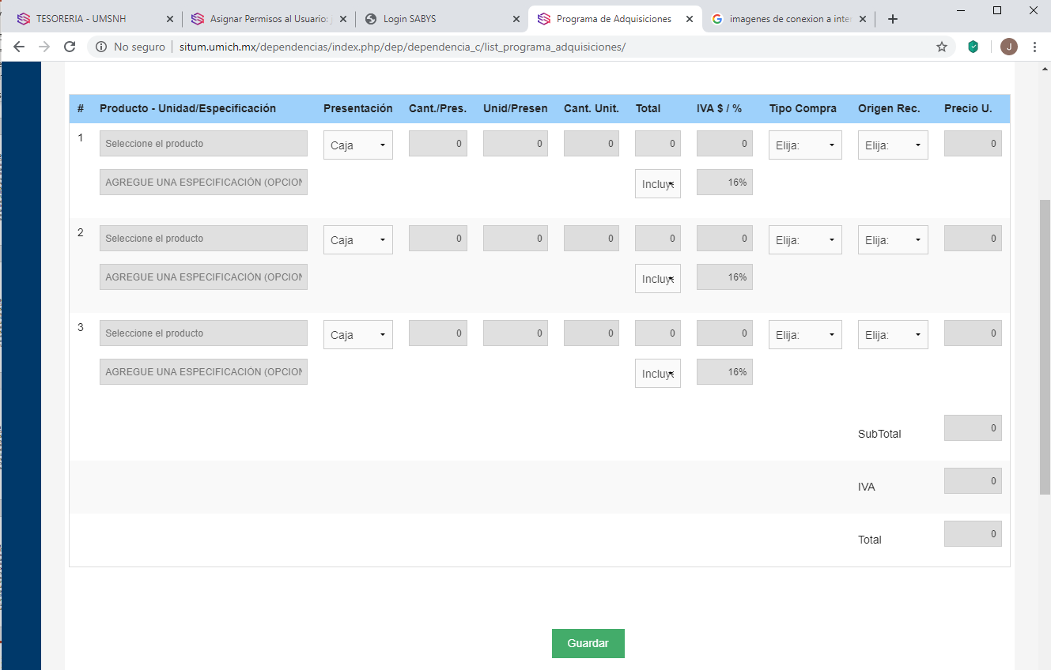
Siguiendo este mismo procedimiento, se deberán de hacer la captura de cada producto, bien o servicio a registrar en el mes. Una vez terminado este proceso, el usuario podrá guardar el formato dando clic en el recuadro “GUARDAR” que se encuentra en la parte inferior del formulario que acaba de ingresar.

Slide 27
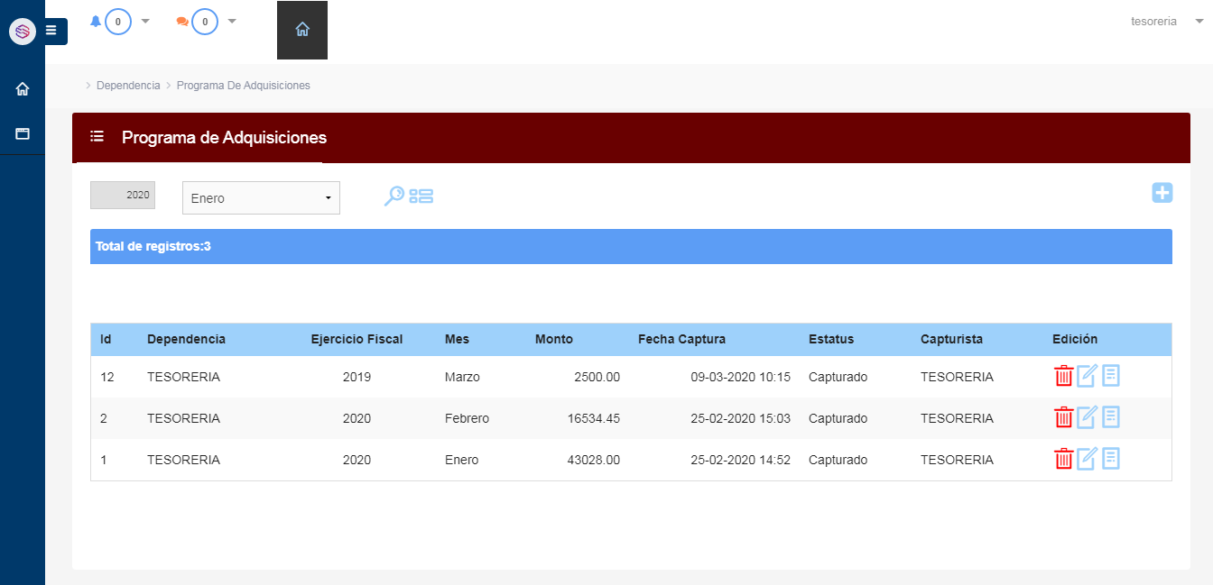
LISTADO
Una vez terminado el proceso de registro, el formato con los datos se guarda y se relaciona en un listado (al final del formulario), el cual cumple con la función de generar un historial de registros mensuales, permitir el acceso a la edición y/o impresión. También permitirá a la Dirección de Adquisiciones, Bienes y Servicios la integración del PAAAyS

Slide 28
En el listado se muestran tres iconos con opciones de modificación o impresión del registro:
Borrar Registro Esta opción permite cancelar el registro seleccionado.
Editar Al dar clic en este ícono, abrirá el formulario del registro para poder modificar los datos ingresados previamente.
Imprimir En este ícono, al dar clic, se abrirá una nueva pestaña en el navegador, desplegando el PDF del registro para su impresión o bien para descargarlo y guardarlo en el equipo.

Slide 29
Esperamos que lo que te hemos presentado sea una guía suficiente para que puedas usar de manera fácil, la herramienta de captura mostrada.
Si tienes dudas, puedes ponerte en contacto con la Dirección de Adquisiciones Bienes y Servicios de la Universidad Michoacana de San Nicolas de Hidalgo
dir.adquisiciones.bienes.servicios.sria.admin@umich.mx

Slide 30
GRACIAS

